Slide 1
Функциональная грамотность. Учимся для жизни
Все права защищены. Никакая часть презентации не может быть воспроизведена в какой бы то ни было форме и какими бы то ни было средствами, включая размещение в Интернете и в корпоративных сетях, а также запись в память ЭВМ, для частного или публичного использования, без письменного разрешения владельца авторских прав. © АО «Издательство «Просвещение», 2021 г.

Slide 2


2
Функциональная грамотность в контексте национального проекта «Образование»
Формируя функциональную грамотность обучающихся, мы решаем задачи стратегического развития Российской Федерации
усиление позиций Российской Федерации в глобальной конкуренции путем развития человеческого потенциала как основного фактора экономического развития
вхождение Российской Федерации в число десяти ведущих стран мира по качеству общего образования
технологическое первенство на мировой арене, усиление роли инноваций в социально-экономическом развитии
Из указа «О национальных целях развития Российской Федерации на период до 2030 года» от 21.07.2020
© АО «Издательство «Просвещение», 2021

Slide 3


Вопросы на манжетах
3
Зачем это педагогу? Руководителю ОО? Ученику?
© АО «Издательство «Просвещение», 2021

Slide 4
Международные рейтинги качества систем образования
опираются на данные исследований PIRLS, TIMSS и PISA
4
 | Освоение основ чтения в целях: приобретения читательского литературного опыта освоения и использования информации | PIRLS Progress in International Reading Literacy Study 4 класс, один раз в 5 лет, 2001, 2006, 2011, 2016, 2021, 2026…
 | Освоение основ математики и естественно-научных предметов: всех общеобразовательных курсов (4, 8 классы) углублённых курсов математики и физики (11 класс) | TIMSS Trends in Mathematics and Science Study 4, 8 и 11 классы, один раз в 4 года 1995,…, 2015, 2019, 2023, 2027…
 | Сформированность функциональной грамотности, навыков разрешения проблем, глобальных компетенций, креативного мышления | PISA Programme for International Student Assessment 15-летние обучающиеся, один раз в 3 года 2000,…, 2015, 2018, 2022, 2025…
© АО «Издательство «Просвещение», 2021

Slide 5
5
Оценка по модели PISA – часть единой системы оценки качества образования в России
Национальная система оценки качества образования
Структура измерительных материалов PISA
Ведущий компонент в 2022 г.
Участвуют сегодняшние семиклассники
ГИА | – | Государственная итоговая аттестация
ВПР | – | Всероссийские проверочные работы
НИКО | – | Национальные исследования качества образования
МИ | – | Международные исследования
PISA | – | Общероссийская оценка по модели PISA*
Ведущий компонент в 2022 г.
Участвуют сегодняшние семиклассники
Математическая
грамотность
2003, 2012, 2022
Математическая
грамотность
2003, 2012, 2022
Финансовая
грамотность
Ведущий компонент в 2025 г.
Участвуют сегодняшние пятиклассники
Читательская
грамотность
2009, 2018, 2027
* Приказ Минпросвещения N 219, РОСОБРНАДЗОРА приказ N 590, от 06.05.2019
© АО «Издательство «Просвещение», 2021

Slide 6
Вопросы на манжетах
6
Какой из видов грамотности Вы считаете основным?
© АО «Издательство «Просвещение», 2021

Slide 7



7
Формируем функциональную грамотность
Эффективные педагогические практики
    Создание учебных ситуаций, инициирующих учебную деятельность учащихся, мотивирующих их на учебную деятельность и проясняющих смыслы этой деятельности
    Учение в общении, или учебное сотрудничество, задания на работу в парах и малых группах
    Поисковая активность - задания поискового характера, учебные исследования, проекты
    Оценочная самостоятельность школьников, задания на само- и взаимооценку: приобретение опыта – кейсы, ролевые игры, диспуты, требующие разрешения проблем, принятия решений, позитивного поведения
© АО «Издательство «Просвещение», 2021

Slide 8
8
Встраиваем в образовательный процесс
Административная деятельность
Внесение изменений в основную образовательную программу:
Целевой раздел: планируемые результаты и система оценки их достижения.
Содержательный раздел: корректировка программ учебных курсов, в том числе интегрированных.
Организационный: включение соответствующих курсов в часть учебного плана, формируемую участниками образовательных отношений, в план внеурочной деятельности.
Включение в план методической работы образовательной организации серии семинаров-практикумов, направленных на совместную работу всего педагогического коллектива по формированию функциональной грамотности.
Проведение внутришкольного мониторинга сформированности функциональной грамотности учащихся с 5 по 9 класс
Урочная деятельность
Решение контекстных задач в рамках уроков по всем предметам учебного плана
Включение в план внеурочной деятельности образовательной организации специальных учебных курсов «Учимся для жизни»
Включение в план внеурочной деятельности образовательной организации образовательных событий, направленных на совместную работу всего педагогического коллектива по формированию функциональной грамотности (межпредметные недели, учебно-исследовательские конференции, межпредметные марафоны и т. д.).
Проектно-исследовательская работа обучающихся с активным использованием метапредметных и межпредметных проектов и исследований
Внеурочная
деятельность
  Закупка учебных пособий возможна в соответствии со статьей 35
  Федерального закона от 29.12.2012 № 273-ФЗ «Об образовании в Российской Федерации»
© АО «Издательство «Просвещение», 2021

Slide 9







9
Подготовка к международному исследованию PISA в 2022 году
Основное направление – МАТЕМАТИЧЕСКАЯ ГРАМОТНОСТЬ, новое направление – КРЕАТИВНОЕ МЫШЛЕНИЕ
ВАРИАНТЫ РЕАЛИЗАЦИИ
для 7–8 классов 2020–2022 г.
Внеурочная деятельность/курсы по выбору
1 час в неделю
Часть учебного плана
I УЧЕБНАЯ ЧЕТВЕРТЬ
(сентябрь – октябрь)
ЧИТАТЕЛЬСКАЯ ГРАМОТНОСТЬ
+ ФИНАНСОВАЯ ГРАМОТНОСТЬ
Включение в тематическое планирование конкретных предметов
Решение заданий в формате международных исследований качества образования
(не менее 3-х часов в четверть):
решение, разбор;
решение в группах;
решение самостоятельно с рефлексией
II УЧЕБНАЯ ЧЕТВЕРТЬ
(ноябрь – декабрь)
ЕСТЕСТВЕННО-НАУЧНАЯ
ГРАМОТНОСТЬ
III – IV УЧЕБНЫЕ ЧЕТВЕРТИ
(январь – май)
МАТЕМАТИЧЕСКАЯ ГРАМОТНОСТЬ
+ КРЕАТИВНОЕ МЫШЛЕНИЕ
© АО «Издательство «Просвещение», 2021

Slide 10











10
Подготовка к международному исследованию PISA в 2025 году
ВАРИАНТЫ РЕАЛИЗАЦИИ. Внеурочная деятельность / часть учебного плана
Подготовка к международному исследованию PISA
в 2025 году
(основное направление – ЕСТЕСТВЕННО-НАУЧНАЯ ГРАМОТНОСТЬ)
I ПОЛУГОДИЕ
I ПОЛУГОДИЕ
I ПОЛУГОДИЕ
I ПОЛУГОДИЕ
I ПОЛУГОДИЕ
ЧИТАТЕЛЬСКАЯ ГРАМОТНОСТЬ
Интегрированный курс «Естествознание»
ЧИТАТЕЛЬСКАЯ ГРАМОТНОСТЬ
Интегрированный курс «Естествознание»
ЧИТАТЕЛЬСКАЯ ГРАМОТНОСТЬ
Интегрированный курс «Естествознание»
ЧИТАТЕЛЬСКАЯ ГРАМОТНОСТЬ
+ ЕСТЕСТВЕННО-НАУЧНАЯ ГРАМОТНОСТЬ
ЧИТАТЕЛЬСКАЯ ГРАМОТНОСТЬ
+ ФИНАНСОВАЯ ГРАМОТНОСТЬ
II ПОЛУГОДИЕ
II ПОЛУГОДИЕ
II ПОЛУГОДИЕ
II ПОЛУГОДИЕ
II ПОЛУГОДИЕ
ЧИТАТЕЛЬСКАЯ ГРАМОТНОСТЬ
Интегрированный курс «Естествознание»
МАТЕМАТИЧЕСКАЯ ГРАМОТНОСТЬ
Интегрированный курс «Естествознание»
МАТЕМАТИЧЕСКАЯ ГРАМОТНОСТЬ,
ЕСТЕСТВЕННО-НАУЧНАЯ ГРАМОТНОСТЬ
МАТЕМАТИЧЕСКАЯ ГРАМОТНОСТЬ, ЕСТЕСТВЕННО-НАУЧНАЯ ГРАМОТНОСТЬ
МАТЕМАТИЧЕСКАЯ ГРАМОТНОСТЬ
+ ГЛОБАЛЬНЫЕ КОМПЕТЕНЦИИ
2020–2021
учебный год
(4–5 классы)
2021–2022
учебный год
(5–6 классы)
2022–2023
учебный год
(6–7 классы)
2023–2024
учебный год
(7–8 классы)
2024–2025
учебный год
(8–9 классы)
© АО «Издательство «Просвещение», 2021

Slide 11


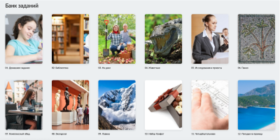


Широкий выбор учебных пособий по функциональной грамотности
Печатные пособия
Электронный БАНК ЗАДАНИЙ
Серия «Функциональная грамотность. Учимся для жизни (5-9)»
Серия «Функциональная грамотность. Тренажеры (5-9)»
Серия «Задачник»
Серия пособий по финансовой грамотности (2-11)
Серия «ФГОС. Оценка образовательных достижений»
Полнофункциональный цифровой тренажер, который имитирует задания PISA для начальной и основной школы
НОВИНКА
© АО «Издательство «Просвещение», 2021

Slide 12
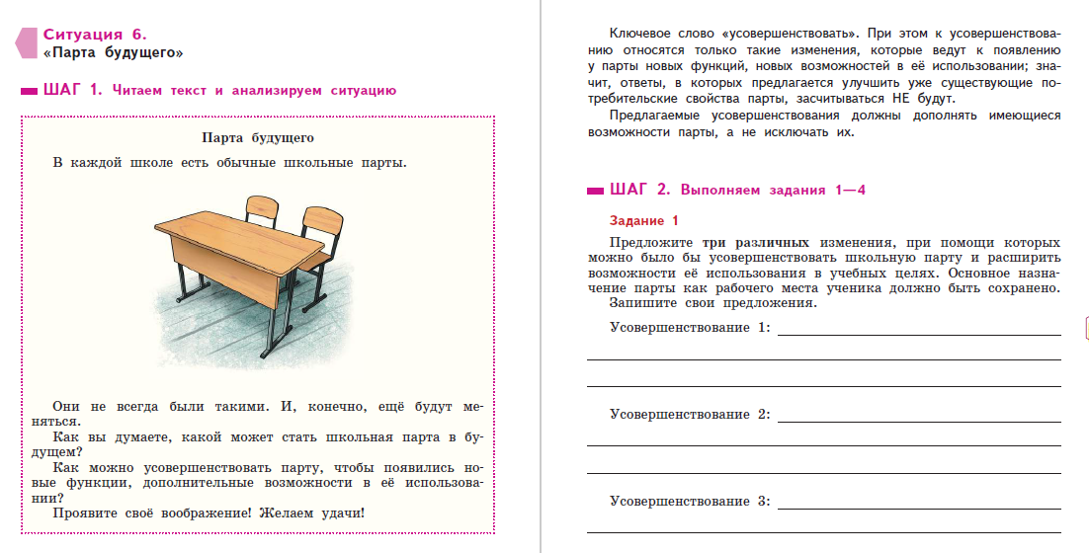
12
Опыт креативного мышления
Парта будущего
В каждой школе есть обычные школьные парты.
Они не всегда были такими. И, конечно, ещё будут меняться.
Как вы думаете, какой может стать школьная парта в будущем?
Как можно усовершенствовать парту, чтобы появились новые функции, дополнительные возможности в её использовании?
Проявите своё воображение! Желаем удачи!
© АО «Издательство «Просвещение», 2021
Креативное мышление. Сборник эталонных заданий. Выпуск 1
Notes:
Как известно, реализация проекта «Современная школа» предполагает внедрение новых методов и образовательных технологий – педагогических и информационных, – которые способствуют:
вовлечению учащихся в учебный процесс, повышению их мотивации,
получению прочных базовых знаний и умений,
формированию умения применять полученные знания в жизни на благо обществу.
Иными словами, современная школа – это такая школа, в которой широко используются практики развивающего обучения:
создание учебных ситуаций, инициирующих учебную деятельность учащихся, мотивирующих их на учебную деятельность;
учение в общении (учебное сотрудничество), задания на работу в парах и малых группах;
поисковая активность – задания поискового характера, учебные исследования, проекты;
оценочная самостоятельность школьников, задания на само- и взаимооценку.
Все эти практики широко представлены в учебниках «Просвещения».

Slide 13

13
Опыт креативного мышления
Задание
Предложите три различных изменения, при помощи которых можно было бы усовершенствовать школьную парту и расширить возможности её использования в учебных целях. Основное назначение парты как рабочего места ученика должно быть сохранено.
Запишите свои предложения.
Усовершенствование 1
Усовершенствование 2
Усовершенствование 3
© АО «Издательство «Просвещение», 2021
Notes:
Как известно, реализация проекта «Современная школа» предполагает внедрение новых методов и образовательных технологий – педагогических и информационных, – которые способствуют:
вовлечению учащихся в учебный процесс, повышению их мотивации,
получению прочных базовых знаний и умений,
формированию умения применять полученные знания в жизни на благо обществу.
Иными словами, современная школа – это такая школа, в которой широко используются практики развивающего обучения:
создание учебных ситуаций, инициирующих учебную деятельность учащихся, мотивирующих их на учебную деятельность;
учение в общении (учебное сотрудничество), задания на работу в парах и малых группах;
поисковая активность – задания поискового характера, учебные исследования, проекты;
оценочная самостоятельность школьников, задания на само- и взаимооценку.
Все эти практики широко представлены в учебниках «Просвещения».

Slide 14
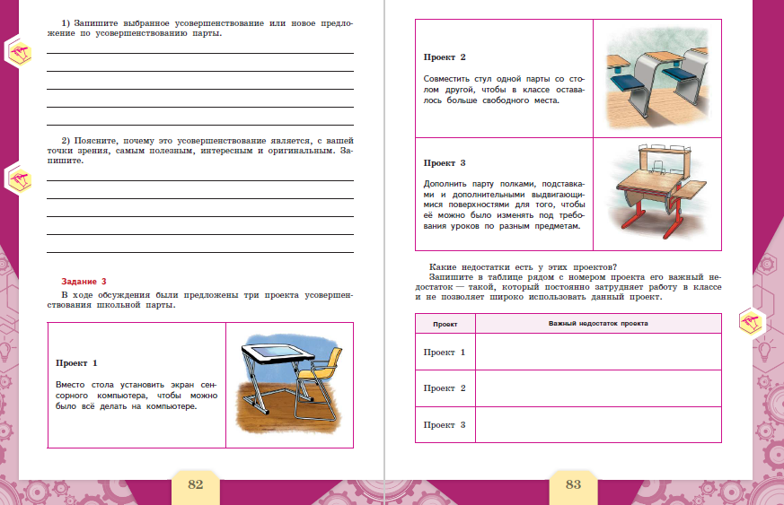
Опыт креативного мышления
14
Задание
Выберите среди своих усовершенствований самое полезное, интересное и оригинальное. Усовершенствование должно сохранять основное назначение парты как рабочего места ученика, но расширять возможности использования парты в процессе учения.
Вы можете предложить и новую идею.
© АО «Издательство «Просвещение», 2021
Notes:
Как известно, реализация проекта «Современная школа» предполагает внедрение новых методов и образовательных технологий – педагогических и информационных, – которые способствуют:
вовлечению учащихся в учебный процесс, повышению их мотивации,
получению прочных базовых знаний и умений,
формированию умения применять полученные знания в жизни на благо обществу.
Иными словами, современная школа – это такая школа, в которой широко используются практики развивающего обучения:
создание учебных ситуаций, инициирующих учебную деятельность учащихся, мотивирующих их на учебную деятельность;
учение в общении (учебное сотрудничество), задания на работу в парах и малых группах;
поисковая активность – задания поискового характера, учебные исследования, проекты;
оценочная самостоятельность школьников, задания на само- и взаимооценку.
Все эти практики широко представлены в учебниках «Просвещения».

Slide 15
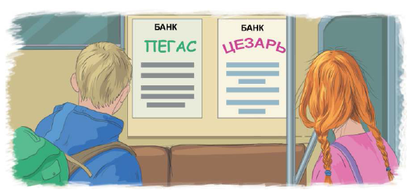
Опыт финансовой грамотности
15
Аня и Денис ехали в метро и увидели в вагоне рекламу двух банков, которые предлагают сделать вклад.
— Как кстати, — сказала Аня. — Мы с сестрой работали всё лето и сумели собрать определённую сумму денег.
И я вижу, что хранить эти деньги выгодно в банке.
За счёт процентов можно увеличить вложенную сумму.
Задание 1
На сколько рублей увеличится вложенная сумма, если Аня и её сестра откроют минимальный вклад на один год в банке «Пегас»? Выберите один правильный ответ.
Условия | Банк
 | «Пегас» | «Цезарь»
Минимальный вклад | 10 000 | 5 000
Процентная ставка | 10% годовых | 8% годовых
Срок вклада | от 1 года | от 1 месяца (с возможностью частичного снятия денег)
1) 1 000 рублей
2) 800 рублей
3) 10 000 рублей
4) 11 000 рублей
Ответ: на 1 000 рублей.
© АО «Издательство «Просвещение», 2021
Финансовая грамотность. Сборник эталонных заданий. Выпуск 1. Автор: Козлова А. А, Половникова А.В., Рутковская Е.Л., Королькова Е.С.
Notes:
Как известно, реализация проекта «Современная школа» предполагает внедрение новых методов и образовательных технологий – педагогических и информационных, – которые способствуют:
вовлечению учащихся в учебный процесс, повышению их мотивации,
получению прочных базовых знаний и умений,
формированию умения применять полученные знания в жизни на благо обществу.
Иными словами, современная школа – это такая школа, в которой широко используются практики развивающего обучения:
создание учебных ситуаций, инициирующих учебную деятельность учащихся, мотивирующих их на учебную деятельность;
учение в общении (учебное сотрудничество), задания на работу в парах и малых группах;
поисковая активность – задания поискового характера, учебные исследования, проекты;
оценочная самостоятельность школьников, задания на само- и взаимооценку.
Все эти практики широко представлены в учебниках «Просвещения».

Slide 16







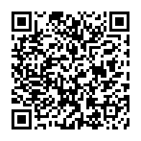

Серия «ФУНКЦИОНАЛЬНАЯ ГРАМОТНОСТЬ. УЧИМСЯ ДЛЯ ЖИЗНИ»
СБОРНИКИ ЭТАЛОННЫХ ИЗДАНИЙ
под редакцией Г.С. Ковалёвой
Предназначены для формирования и оценки всех направлений функциональной грамотности международного сравнительного исследования PISA
Содержат обучающие и тренировочные задания, охватывающие все содержательные и компетентностные аспекты оценки функциональной грамотности по каждой из областей. Приводятся развёрнутые описания особенностей оценки заданий, рекомендации по использованию системы заданий и их оценки. Все задания построены на основе реальных жизненных ситуаций
Могут быть использованы в обучающих целях педагогами на уроках и во внеурочной деятельности, а также администрацией школы для организации внутришкольного мониторинга по оценке функциональной грамотности.
Готовится второй выпуск (март 2021 г.)
https://prosv.ru/pages/pisa.html
© АО «Издательство «Просвещение», 2021

Slide 17
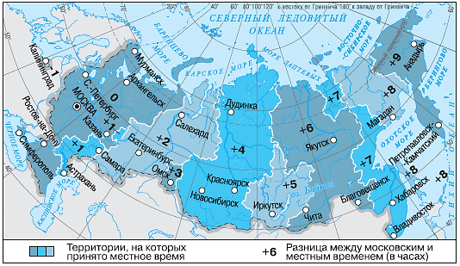
Решаем задачи
17
История волонтёрского движения в нашей стране ведёт свой отсчёт с 1995 года, когда состоялся первый Российский форум добровольцев. Волонтёрство — это оказание добровольной и бескорыстной помощи тем, кто в ней нуждается. В основе волонтёрского движения лежит простой принцип: хочешь почувствовать себя человеком — помоги другому. За прошедшие годы на информационной платформе «Добровольцы России» зарегистрировано более 1,5 тыс. добровольческих организаций и более 31,4 тыс. волонтёров. Большая часть из них — молодёжь в возрасте младше 17 лет (23%) и от 18 до 24 лет (58%). Волонтёрские организации активно взаимодействуют друг с другом.
Вопрос 1
Для руководителей волонтёрского движения из разных городов России решено провести вебинар. Часовые пояса разных городов России представлены на рисунке. Найдите разницу во времени между самым западным и самым восточным городами России.
© АО «Издательство «Просвещение», 2021
Функциональная грамотность. Математика на каждый день. Тренажёр. 6-8 классы. Т.Ф. Сергеева

Slide 18
Записки на манжетах
18
История волонтёрского движения в нашей стране ведёт свой отсчёт с 1995 года, когда состоялся первый Российский форум добровольцев. Волонтёрство — это оказание добровольной и бескорыстной помощи тем, кто в ней нуждается. В основе волонтёрского движения лежит простой принцип: хочешь почувствовать себя человеком — помоги другому. За прошедшие годы на информационной платформе «Добровольцы России» зарегистрировано более 1,5 тыс. добровольческих организаций и более 31,4 тыс. волонтёров. Большая часть из них — молодёжь в возрасте младше 17 лет (23%) и от 18 до 24 лет (58%). Волонтёрские организации активно взаимодействуют друг с другом.
Вопрос 1
Для руководителей волонтёрского движения из разных городов России решено провести вебинар. Часовые пояса разных городов России представлены на рисунке. Найдите разницу во времени между самым западным и самым восточным городами России.
© АО «Издательство «Просвещение», 2021
Функциональная грамотность. Математика на каждый день. Тренажёр. 6-8 классы. Т.Ф. Сергеева

Slide 19
Решаем задачи
19
История волонтёрского движения в нашей стране ведёт свой отсчёт с 1995 года, когда состоялся первый Российский форум добровольцев. Волонтёрство — это оказание добровольной и бескорыстной помощи тем, кто в ней нуждается. В основе волонтёрского движения лежит простой принцип: хочешь почувствовать себя человеком — помоги другому. За прошедшие годы на информационной платформе «Добровольцы России» зарегистрировано более 1,5 тыс. добровольческих организаций и более 31,4 тыс. волонтёров. Большая часть из них — молодёжь в возрасте младше 17 лет (23%) и от 18 до 24 лет (58%). Волонтёрские организации активно взаимодействуют друг с другом.
Вопрос 1
Для руководителей волонтёрского движения из разных городов России решено провести вебинар. Часовые пояса разных городов России представлены на рисунке. Найдите разницу во времени между самым западным и самым восточным городами России.
Ответ. 10 часов
© АО «Издательство «Просвещение», 2021
Функциональная грамотность. Математика на каждый день. Тренажёр. 6-8 классы. Т.Ф. Сергеева

Slide 20

20
Воспитательные задачи
Читательская грамотность
© АО «Издательство «Просвещение», 2021
Функциональная грамотность. Математика на каждый день. Тренажёр. 6-8 классы. Т.Ф. Сергеева

Slide 21
21
История волонтёрского движения в нашей стране ведёт свой отсчёт с 1995 года, когда состоялся первый Российский форум добровольцев. Волонтёрство — это оказание добровольной и бескорыстной помощи тем, кто в ней нуждается. В основе волонтёрского движения лежит простой принцип: хочешь почувствовать себя человеком — помоги другому. За прошедшие годы на информационной платформе «Добровольцы России» зарегистрировано более 1,5 тыс. добровольческих организаций и более 31,4 тыс. волонтёров. Большая часть из них — молодёжь в возрасте младше 17 лет (23%) и от 18 до 24 лет (58%). Волонтёрские организации активно взаимодействуют друг с другом.
Вопрос 2
На какое время по Москве необходимо назначить начало вебинара, чтобы в нём приняли участие руководители волонтёрского движения из городов всех часовых поясов России, если вебинар не может начинаться ранее 9:00 и позже 19:00 по местному времени?
Ответ. в 10.00 по Москве.
© АО «Издательство «Просвещение», 2021
Функциональная грамотность. Математика на каждый день. Тренажёр. 6-8 классы. Т.Ф. Сергеева

Slide 22


Записки на манжетах
22
История волонтёрского движения в нашей стране ведёт свой отсчёт с 1995 года, когда состоялся первый Российский форум добровольцев. Волонтёрство — это оказание добровольной и бескорыстной помощи тем, кто в ней нуждается. В основе волонтёрского движения лежит простой принцип: хочешь почувствовать себя человеком — помоги другому. За прошедшие годы на информационной платформе «Добровольцы России» зарегистрировано более 1,5 тыс. добровольческих организаций и более 31,4 тыс. волонтёров. Большая часть из них — молодёжь в возрасте младше 17 лет (23%) и от 18 до 24 лет (58%). Волонтёрские организации активно взаимодействуют друг с другом.
Вопрос 2
На какое время по Москве необходимо назначить начало вебинара, чтобы в нём приняли участие руководители волонтёрского движения из городов всех часовых поясов России, если вебинар не может начинаться ранее 9:00 и позже 19:00 по местному времени?
планирование
лидерские качества
проект
© АО «Издательство «Просвещение», 2021
Функциональная грамотность. Математика на каждый день. Тренажёр. 6-8 классы. Т.Ф. Сергеева

Slide 23
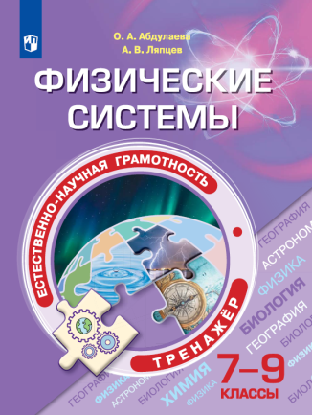
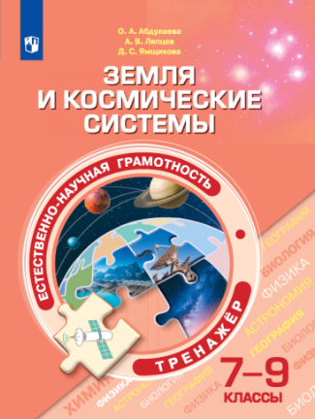

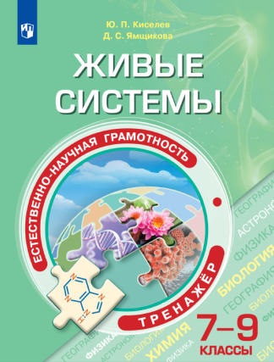


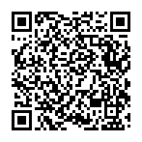
Серия «ФУНКЦИОНАЛЬНАЯ ГРАМОТНОСТЬ. ТРЕНАЖЁРЫ»
Помогают формировать умение осознанно использовать полученные в ходе обучения знания для решения жизненных задач, развивают активность и самостоятельность учащихся, вовлекают их в поисковую и познавательную деятельность
Содержат разнообразные практико-ориентированные задания, позволяющие школьникам подготовиться к участию в международных исследованиях качества образования. Приведены примеры их решений и ответы.
Могут использоваться учителями математики, русского языка, обществознания, биологии, физики и химии на уроках, во внеурочной деятельности, в системе дополнительного образования, семейного образования
https://prosv.ru/pages/pisa.html
© АО «Издательство «Просвещение», 2021

Slide 24
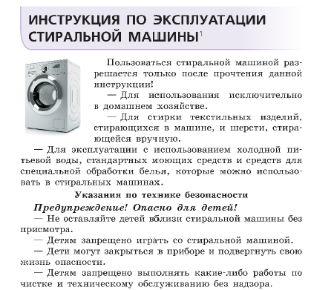
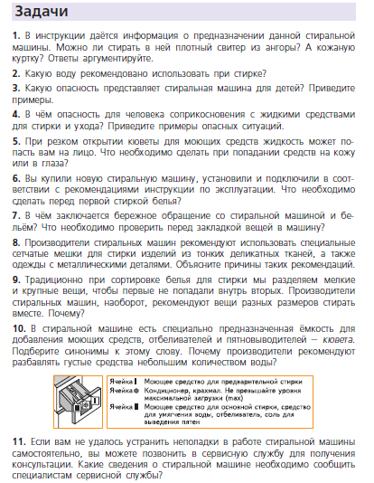

Серия «ЗАДАЧНИКИ»
Русский язык. Сборник задач по формированию читательской грамотности
© АО «Издательство «Просвещение», 2021

Slide 25







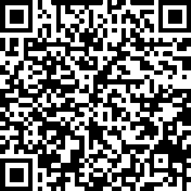
Серия «ЗАДАЧНИКИ»
МНОГОФУНКЦИОНАЛЬНЫЕ ПОСОБИЯ
для эффективной подготовки к олимпиадам, ОГЭ, ЕГЭ, ВПР, международным исследованиям
Позволят учащимся существенно повысить уровень своей функциональной грамотности
Содержат разнообразные тренировочные и проверочные задания и упражнения для текущего и итогового контроля знаний, а также творческие задания, позволяющие углубить знания по различным предметным областям
Для учителей математики, русского языка, обществознания, биологии, физики, химии и системы дополнительного образования
Универсальные, могут быть использованы с любым учебно-методическим комплектом
https://prosv.ru/pages/zadachnik.html
© АО «Издательство «Просвещение», 2021

Slide 26


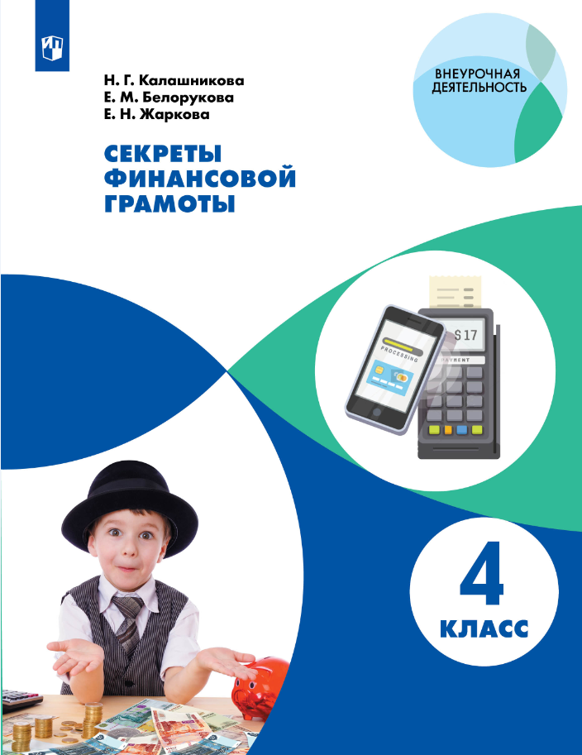



Финансовая грамотность
ЗАДАЧИ
сформировать базовые финансовые понятия
научить грамотно распоряжаться деньгами
объяснить взаимосвязь труда и его стоимости
познакомить с личным финансовым бюджетом и планом
научить делать осознанный выбор для достижения личных финансовых целей
Могут использоваться на уроках, во внеурочной деятельности, в системе дополнительного образования
© АО «Издательство «Просвещение», 2021

Slide 27






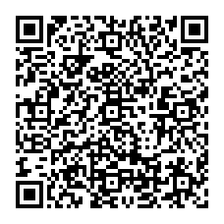
Серия «ФГОС: Оценка образовательных достижений»
под рук. Г.С. Ковалевой, кандидата педагогических наук, руководителя Центра оценки качества образования Института стратегии развития образования Российской академии наук, эксперта международного класса
Оценка читательской грамотности 5 – 9 классы.
4 варианта тестов, в каждом из которых даются тексты по 4 предметным областям (математике, русскому языку, естественно-научным предметам и общественно-научным предметам) с заданиями к ним.
Для проведения внутришкольного мониторинга в 5 – 9 классах:
  ежегодно
  2 раза в год (входная и итоговая диагностика)
  по четвертям с изменением предметной области
https://prosv.ru/pages/zadachnik.html
© АО «Издательство «Просвещение», 2021

Slide 28



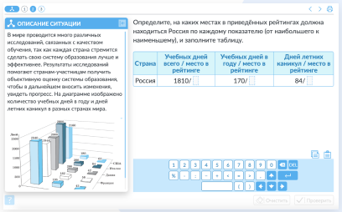

Электронный Банк заданий по функциональной грамотности
Удобно, доступно, эффективно
Задания на формирование функциональной грамотности
для учеников 1-9 классов от авторов, занимающихся программой оценки PISA.
Задания:
Каждое задание представлено в виде ситуации с 3 уровнями сложности
Более 500 заданий заданий, банк постоянно пополняется.
Охватывает все основные предметы школьной программы.
Полнофункциональный тренажер, который имитирует задания PISA.
Разработано > 10 различных типов и форматов заданий
Для учеников 1-4 классов – направлены на отработку метапредметных навыков
Для учеников 5-9 классов направлены на развитие:
читательской грамотности;
математической грамотности;
естественнонаучной грамотности;
креативного мышления.
Узнать больше о Банке заданий
© АО «Издательство «Просвещение», 2021

Slide 29
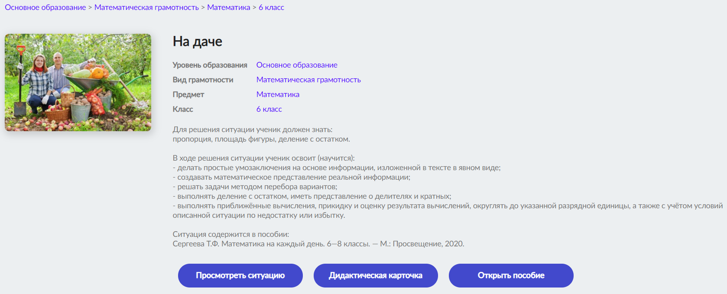

Электронный банк заданий. Удобно, доступно, эффективно
Ссылка на электронный банк заданий
© АО «Издательство «Просвещение», 2021

Slide 30
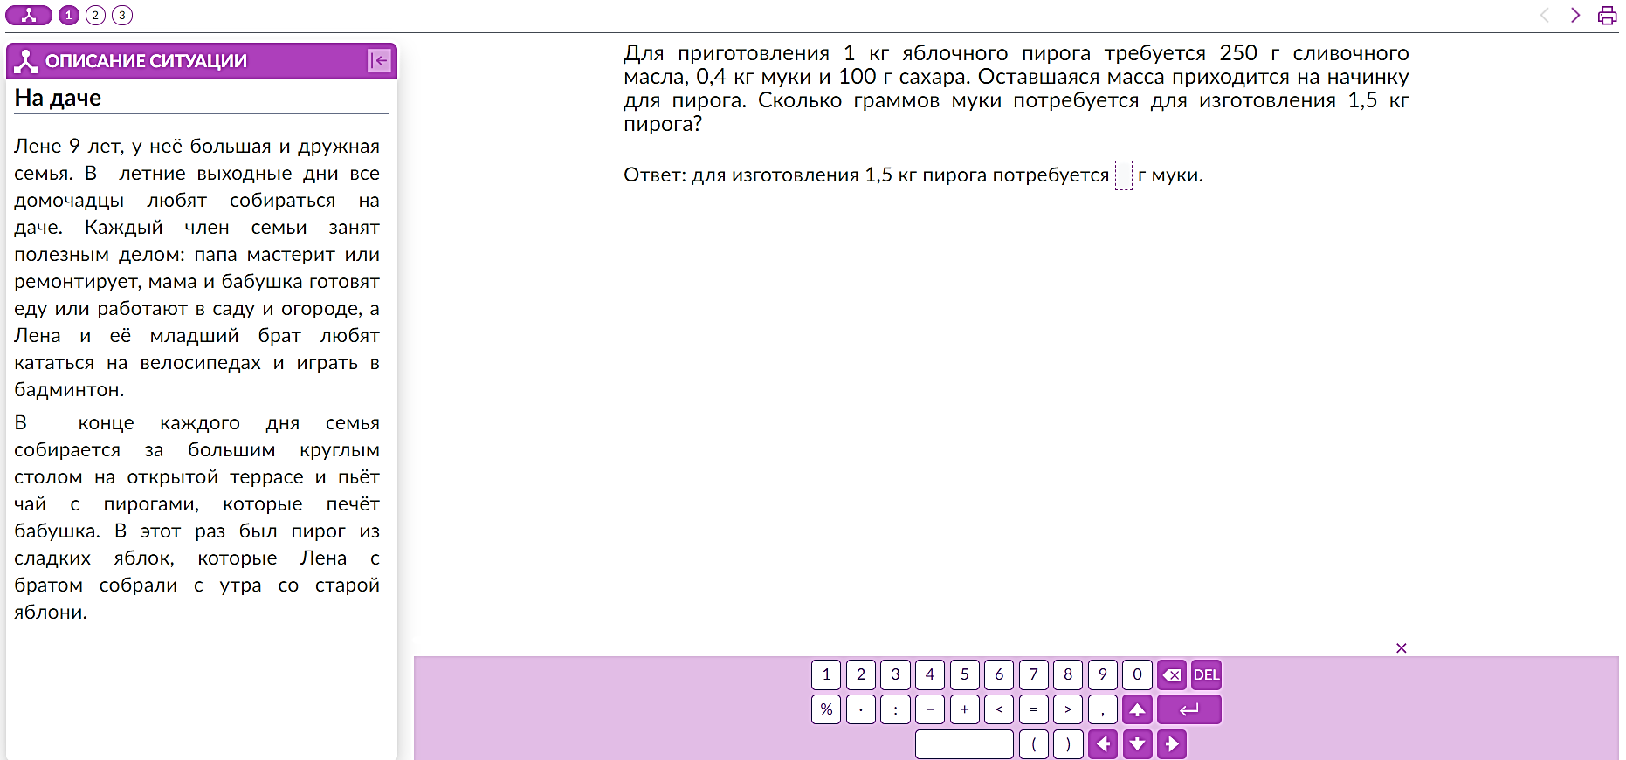
Электронный банк заданий. Удобно, доступно, эффективно
Ссылка на электронный банк заданий
© АО «Издательство «Просвещение», 2021

Slide 31
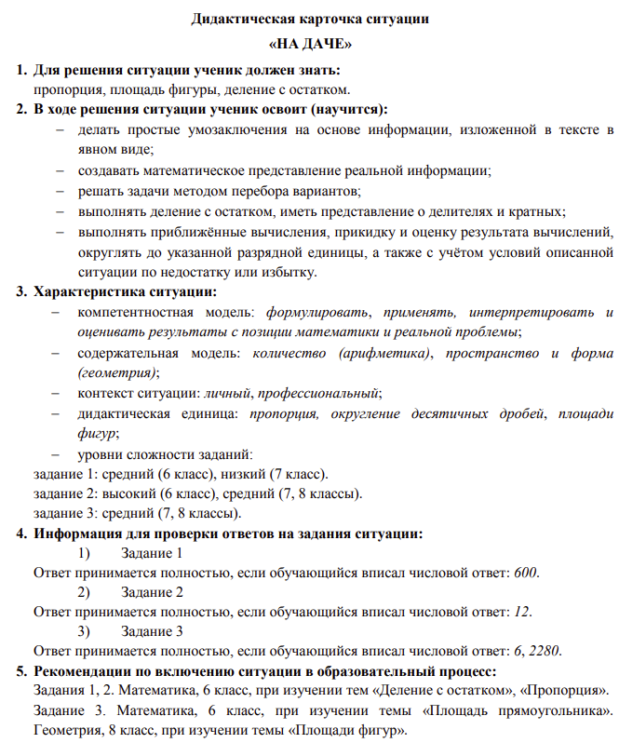
Электронный банк заданий. Удобно, доступно, эффективно
Ссылка на электронный банк заданий
© АО «Издательство «Просвещение», 2021

Slide 32







Комплексное предложение по формированию функциональной грамотности
от Группы компаний «Просвещение»
7
Пакет практико-ориентированных
курсов повышения квалификации по технологиям эффективного формирования естественнонаучной
и математической грамотности
более 80% программы — практические занятия с инновационным оборудованием
комплект практических методических материалов к каждой программе
Комплекс учебно-методических пособий:
индивидуальные обучающие пособия
тренажёры для отработки навыков решения
многофункциональные сборники задач
Информационно-образовательный портал и образовательная онлайн-платформа:
цифровой Банк заданий по функциональной грамотности для учащихся
мониторинговые исследования
информационно-консультационный сервис
Оборудование для профильных классов
Мониторинг и оценка
Обучение учителей
Учебно-методическое обеспечение
Цифровые решения
Образовательно-исследовательское оборудование
© АО «Издательство «Просвещение», 2021
Notes:
Формирование социально активной личности, сознательно и деятельно участвующей в деятельности, направленной на преобразование социальных условий, – необходимое условие создания гражданского общества и правового государства.
Наши учебные издания помогут вам подготовить людей, способных с пользой участвовать в преобразование сферы социальных отношений.
Обращаем ваше особое внимание на такие новые проекты, как
- Экология
- Лидерство
- Волонтёрство, а также проект «Право «Просвещение», который оказывает правовую поддержку школам и педагогам

Slide 33
Вопросы на манжетах
33
Зачем это педагогу? Руководителю ОО? Ученику?
© АО «Издательство «Просвещение», 2021

Slide 34
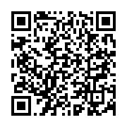
Ведущий методист
Отдел методической поддержки педагогов и образовательных организаций
Крюкова Галина Васильевна
Тел: (495) 789-30-40 (внутр. 65-19)
Моб. телефон 8(925) 188-91-99
E-mail: GKryukova@prosv.ru
Группа компаний «Просвещение»
Адрес: 127473, г. Москва, ул. Краснопролетарская, д. 16, стр. 3, подъезд 8, бизнес-центр «Новослободский»
Горячая линия: vopros@prosv.ru
Ведущий методист
Отдел методической поддержки педагогов и образовательных организаций
Зубкова Екатерина Дмитриевна
Тел: (495) 789-30-40 (внутр. 42-03)
Моб. телефон 8(919) 839-05-78
E-mail: EZubkova@prosv.ru
Все права защищены. Никакая часть презентации не может быть воспроизведена в какой бы то ни было форме и какими бы то ни было средствами, включая размещение в Интернете и в корпоративных сетях, а также запись в память ЭВМ, для частного или публичного использования, без письменного разрешения владельца авторских прав. © АО «Издательство «Просвещение», 2021 г.

